Slide 1
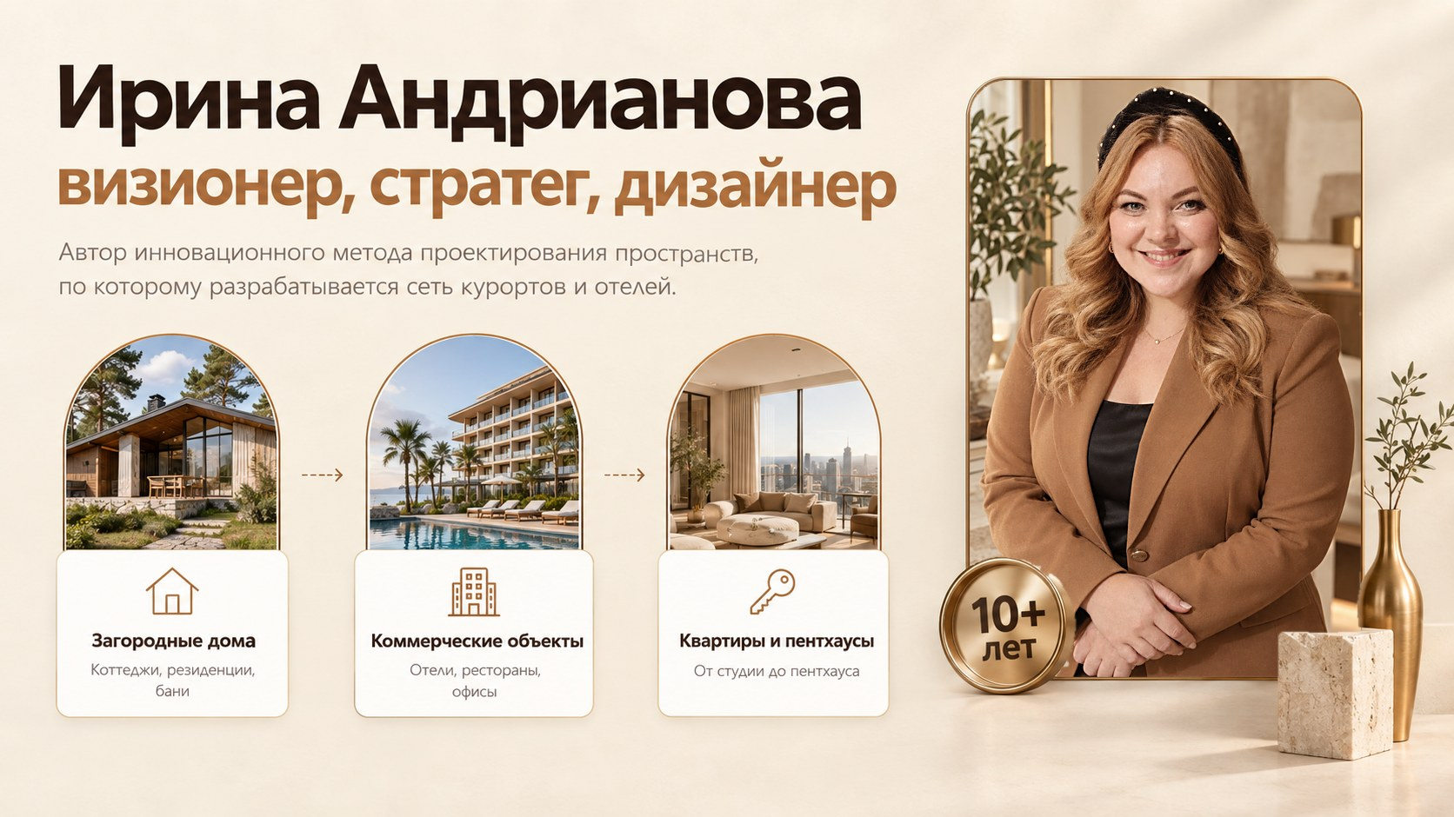
Notes:
Слайд 1. Ирина Андрианова — визионер, стратег, дизайнер (0:00–1:00)
10+ лет опыта. Визионер, стратег, дизайнер. Свой метод → сеть курортов и отелей. 3 направления.

Slide 2
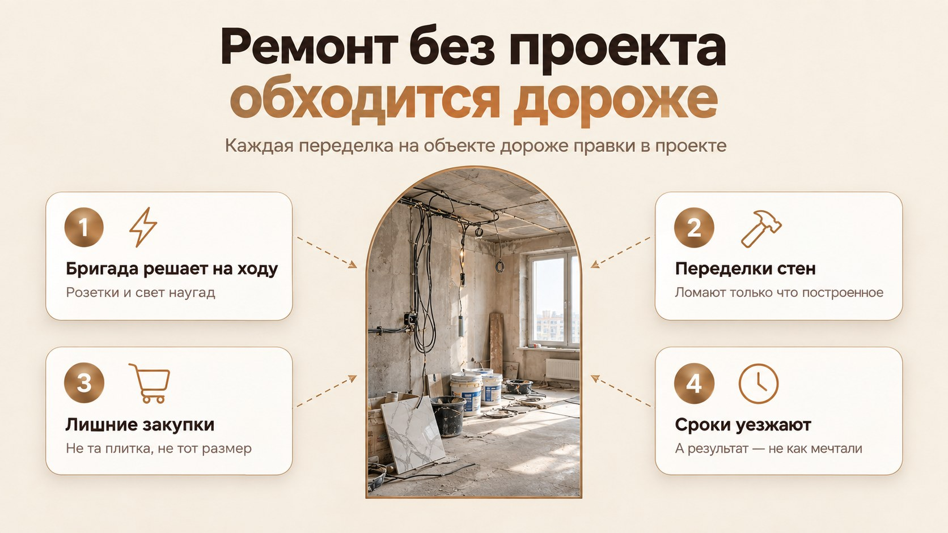
Notes:
Слайд 2. Ремонт без проекта обходится дороже (1:00–2:15)
Ремонт без проекта: бригада решает на ходу, переделки, лишние закупки, сроки. Переделка на объекте ≫ правка в проекте.

Slide 3
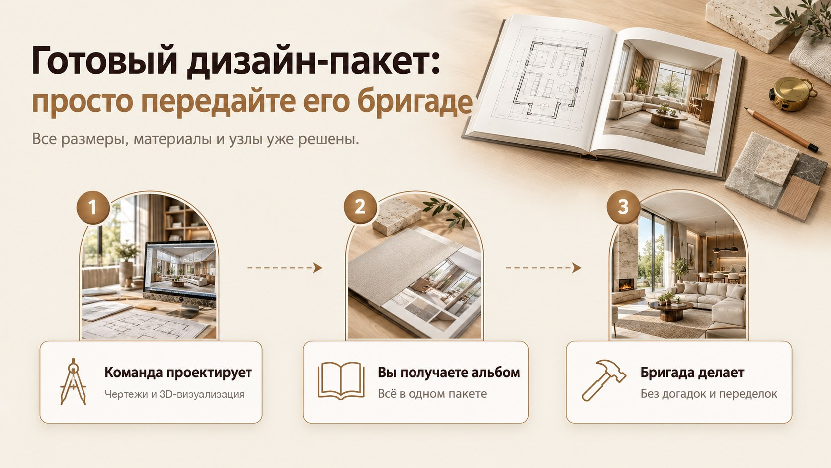
Notes:
Слайд 3. Готовый дизайн-пакет: просто передайте его бригаде (2:15–3:15)
Команда проектирует → вы получаете альбом → бригада делает. Без догадок и звонков.

Slide 4

Notes:
Слайд 4. Загородная недвижимость (3:15–4:15)
Загородные дома: интерьер вместе с террасами и видом; бани и гостевые дома — в едином стиле.

Slide 5
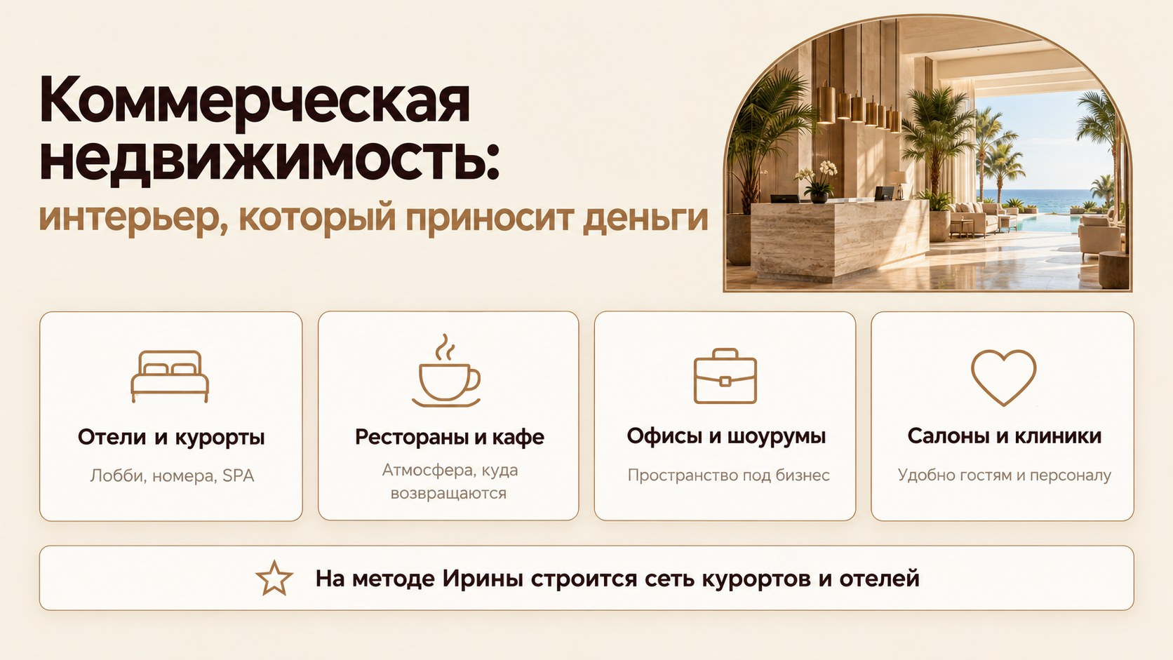
Notes:
Слайд 5. Коммерческая недвижимость: интерьер, который приносит деньги (4:15–5:30)
Коммерция: отели, рестораны, офисы, салоны. Интерьер приносит деньги. Метод Ирины → сеть курортов и отелей.

Slide 6
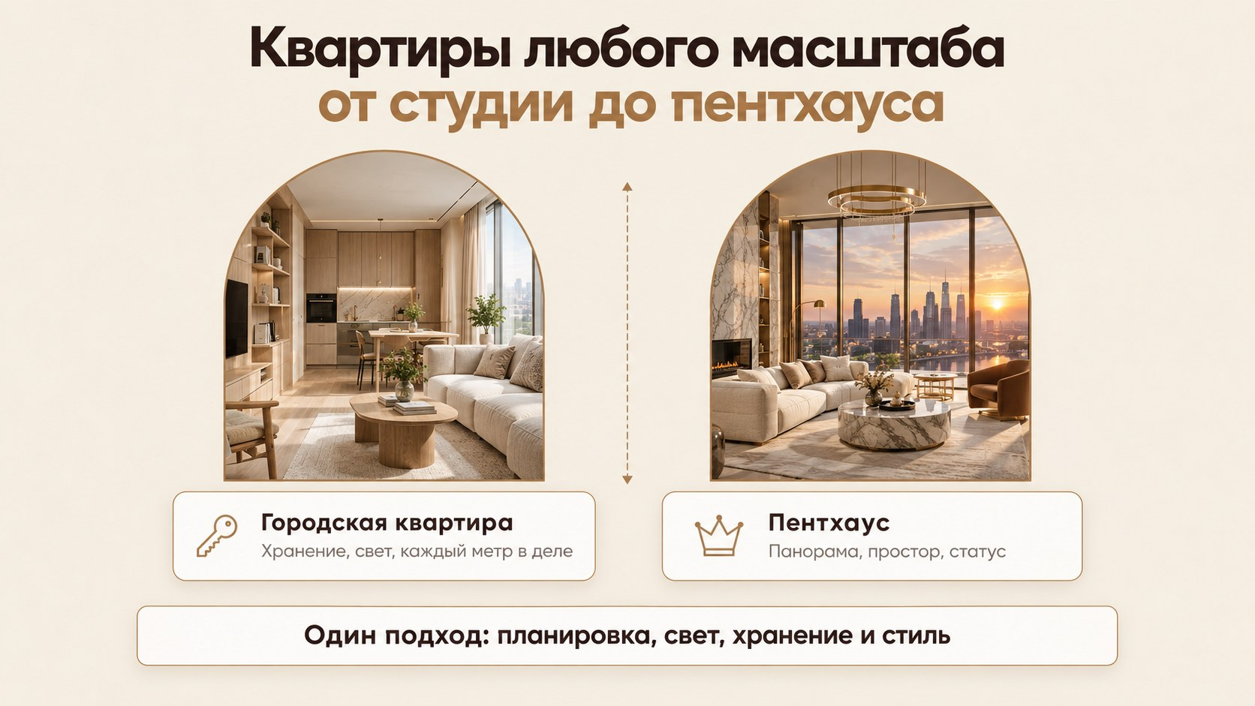
Notes:
Слайд 6. Квартиры любого масштаба: от студии до пентхауса (5:30–6:30)
Квартиры: от студии до пентхауса. Один подход — планировка, свет, хранение, стиль.

Slide 7

Notes:
Слайд 7. 3D-визуализация: увидите интерьер до ремонта (6:30–7:30)
3D: видно цвет, свет, материалы до ремонта; правки на проекте; никаких сюрпризов.

Slide 8
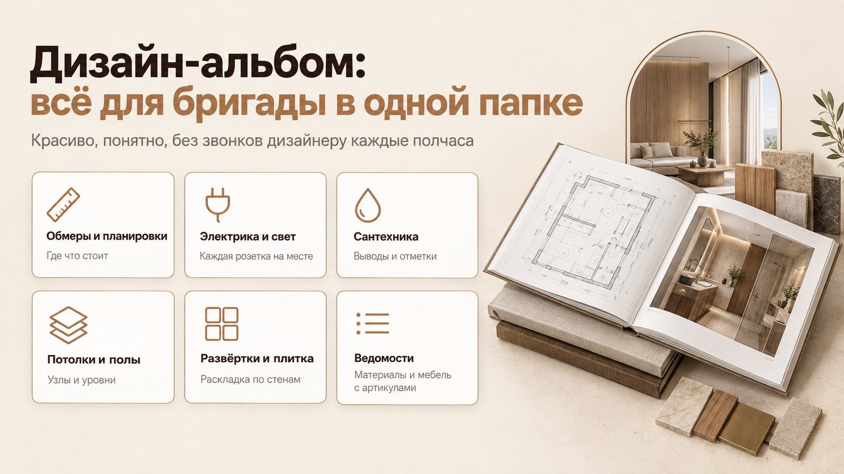
Notes:
Слайд 8. Дизайн-альбом: всё для бригады в одной папке (7:30–8:45)
Альбом: обмеры, электрика, сантехника, потолки/полы, развёртки/плитка, ведомости с артикулами + 3D.

Slide 9
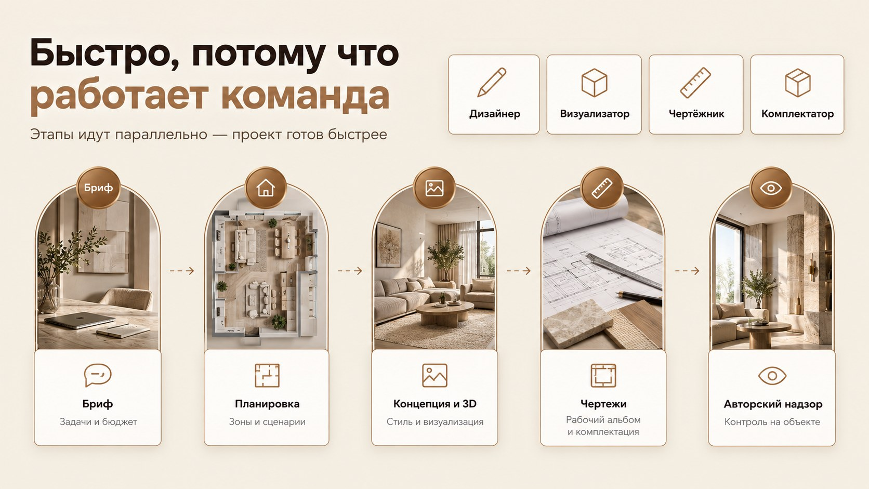
Notes:
Слайд 9. Быстро, потому что работает команда (8:45–10:00)
Команда из 4 ролей, этапы параллельно. Бриф → планировка → 3D → чертежи → авторский надзор.

Slide 10

Notes:
Слайд 10. Обсудим ваш объект? Пишите мне в личку (10:00–11:00)
Итог + призыв: пишите в Telegram @Irena90.

